Slide 1
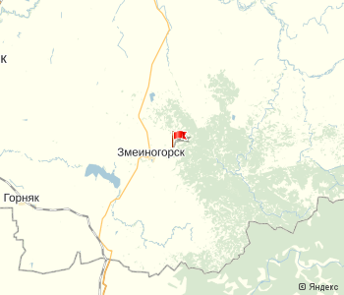

След добрых дел
на Змеиногорской земле

Slide 2
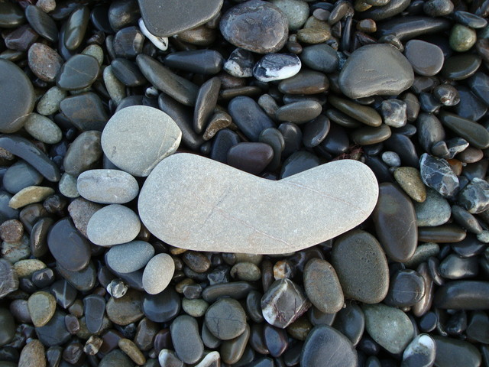




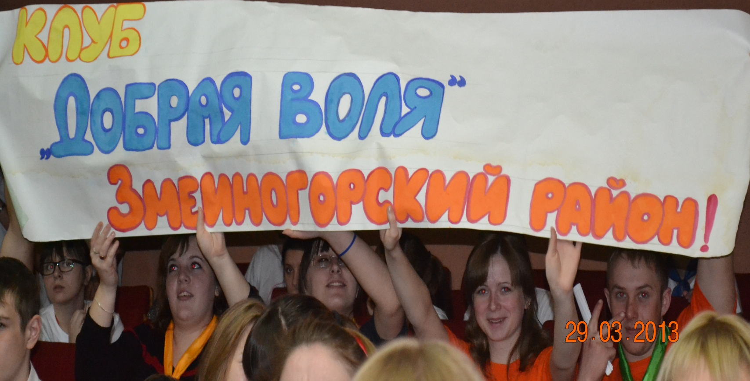

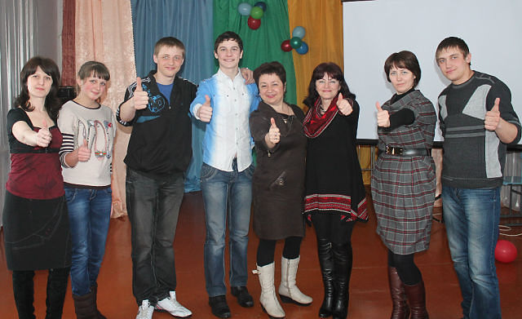
Пусть этот мир совсем не простой.
Ты для людей свое сердце открой !
КЛУБ
Знакомьтесь, это мы!

Slide 3




Slide 4




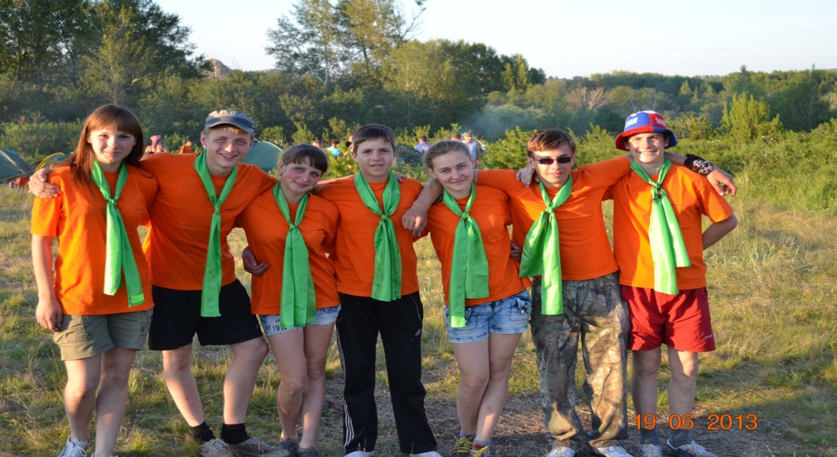
«Волонтерство.
Взгляд изнутри»
Свет…
Свет не там, где солнце…
А там, где МЫ!

Slide 5


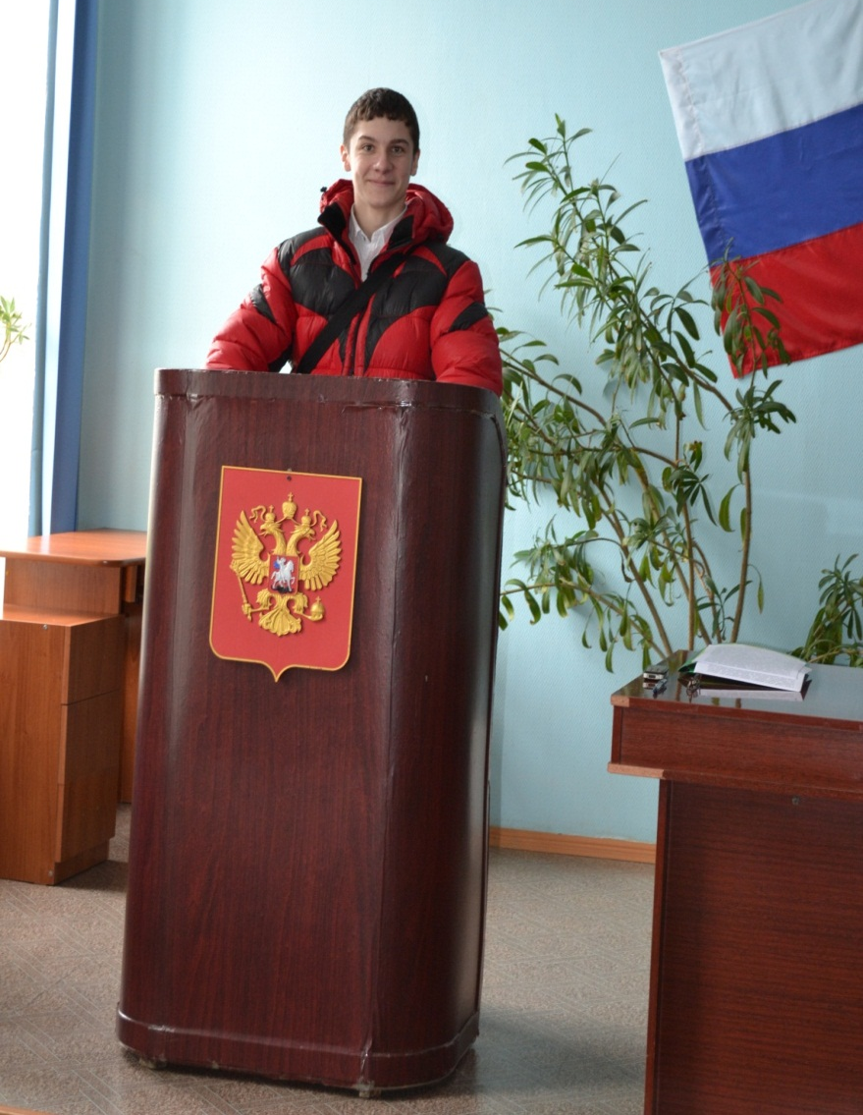

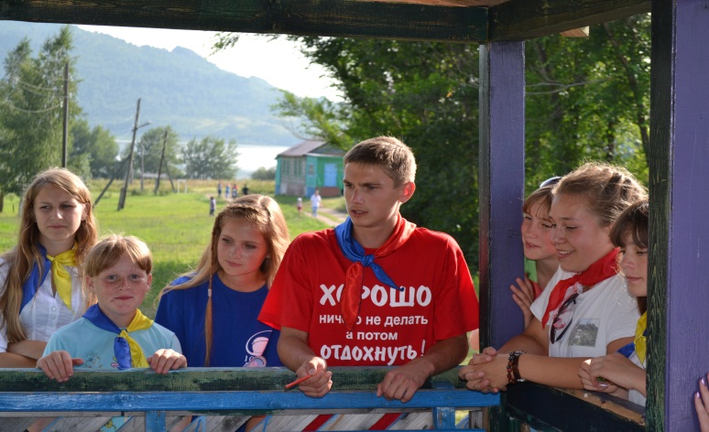
Штаб добрых дел
«Добрая воля»
Приоритеты:
Добро для людей;
Добро с людьми;
Добро от людей

Slide 6
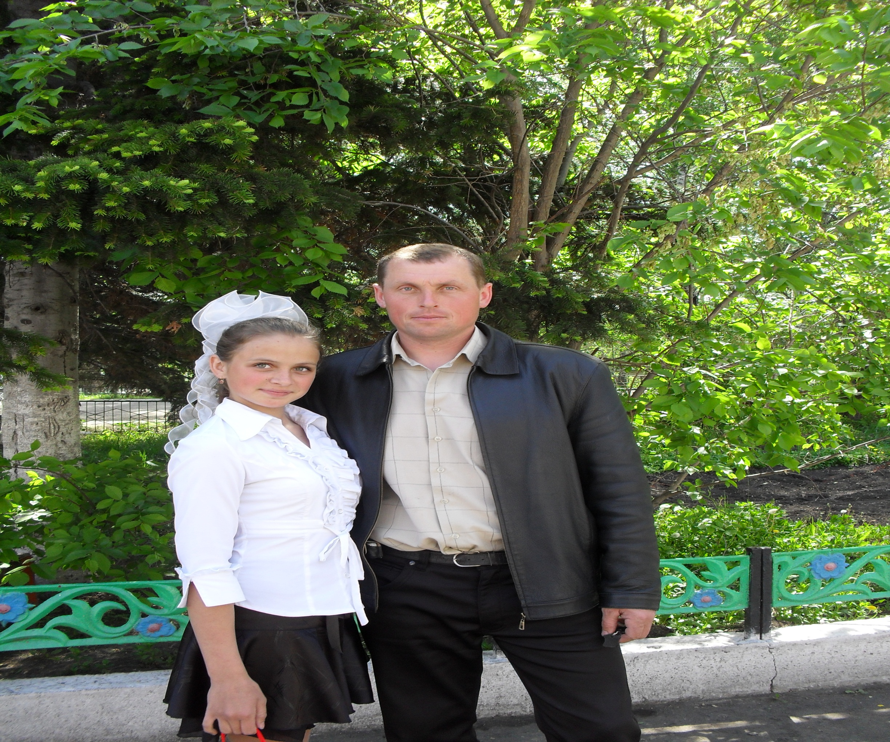
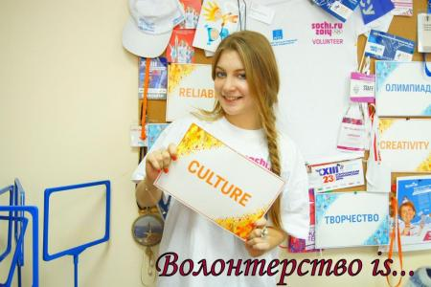









PR-акция «Волонтерство is…»
формирование положительного имиджа добровольческой деятельности
Клуб
«Добрая воля»
Змеиногорский район

Slide 7
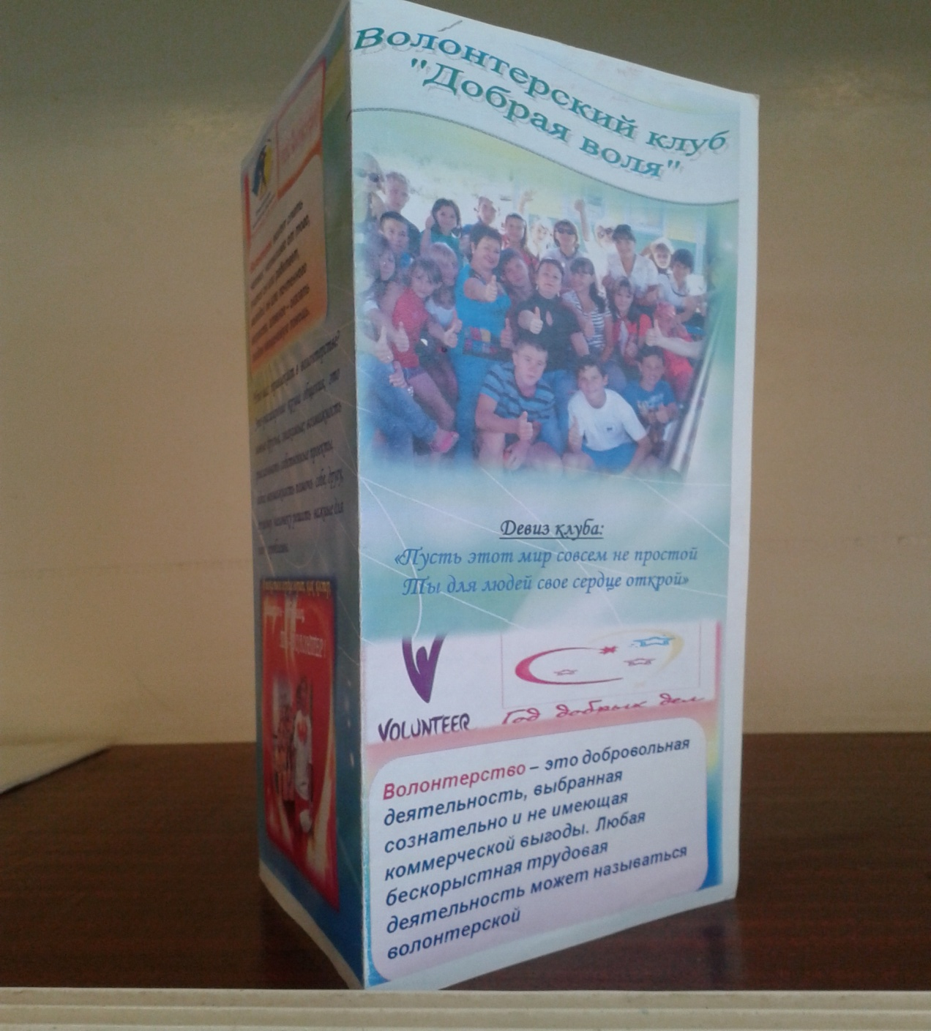

Создание и распространение буклета
«Стиль волонтерского клуба»

Slide 8
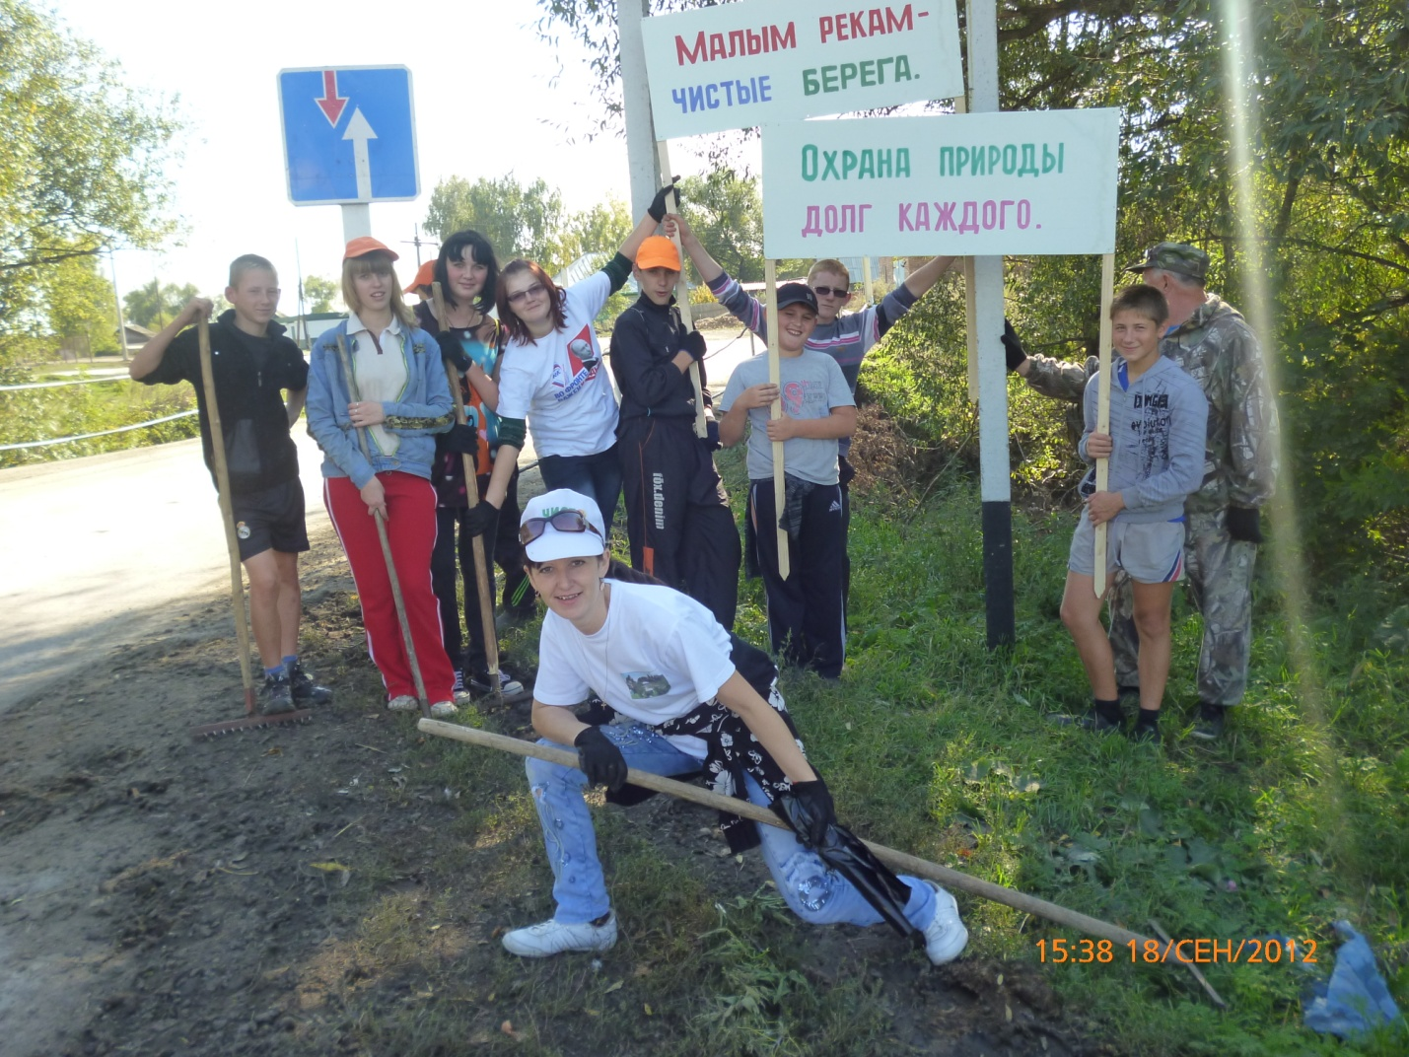

Быть волонтером не означает, что вы должны
Посвятить этому всю свою жизнь,
Иногда достаточно и часа вашей помощи.
Ведь дорога в километр начинается
С одного
ШАГА!

Slide 9
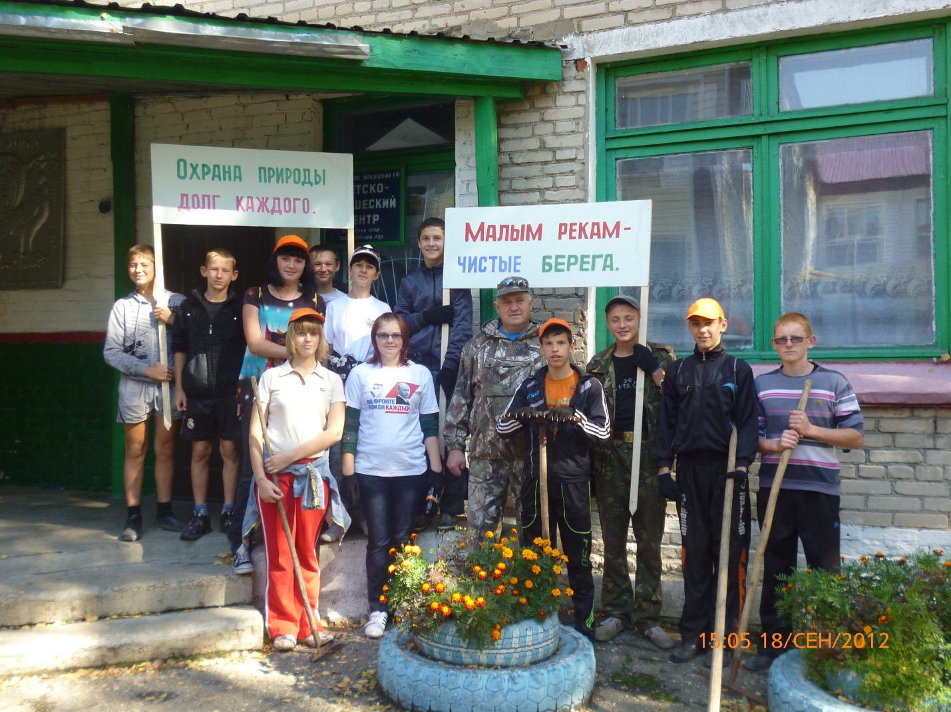
Десант добрых дел
«Малым рекам - чистые берега»

Slide 10

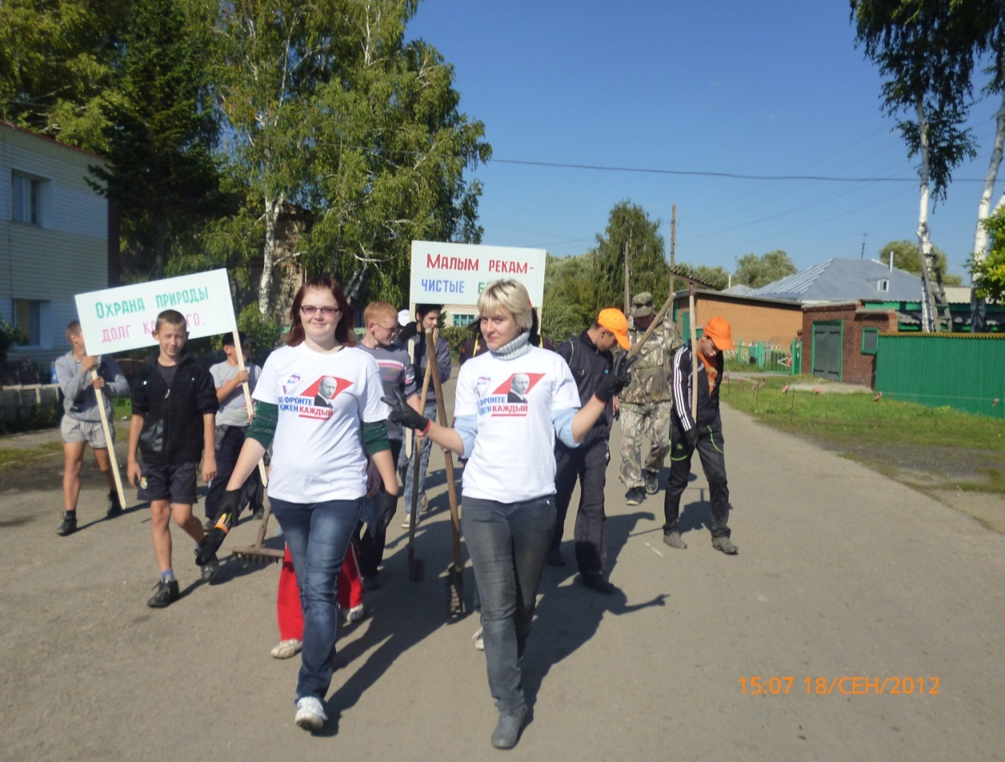
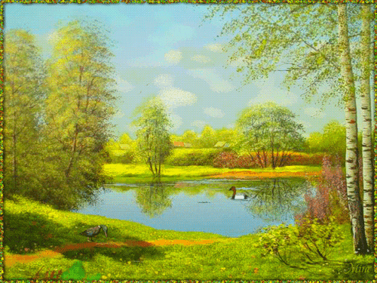
«2013 год чистой реки»

Slide 11

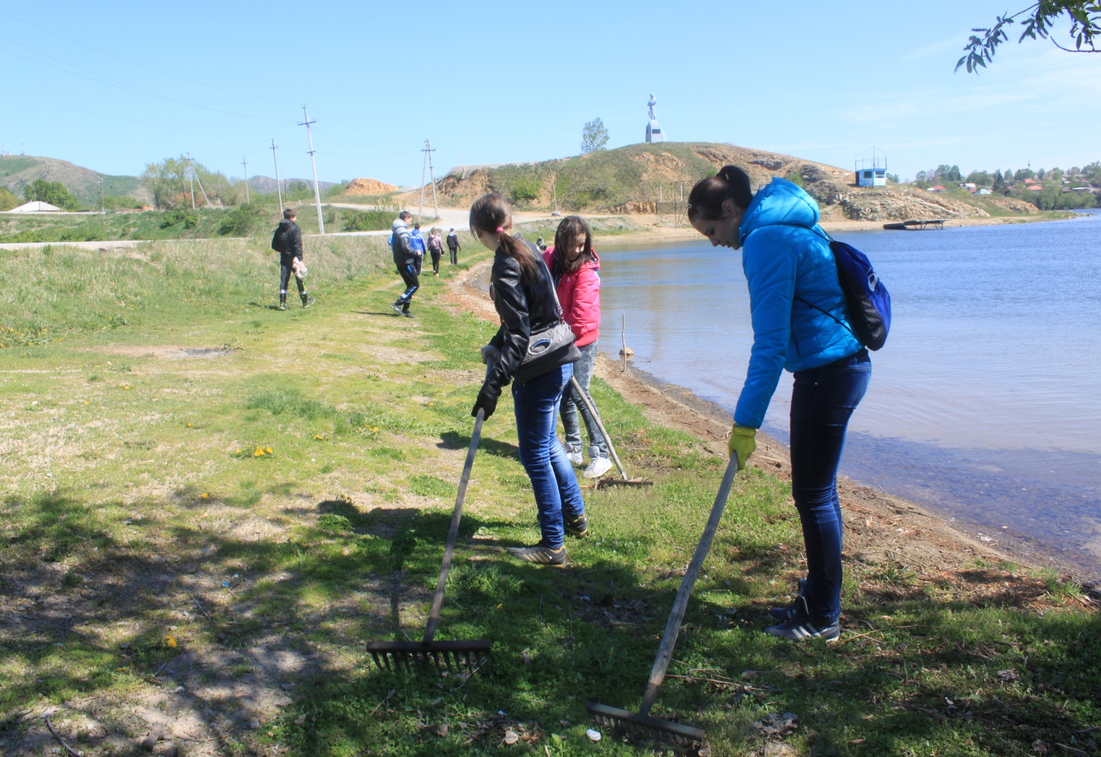

Чтоб радость завтрашнего дня
Сумел ты ощутить,
Должна быть чистою Земля,
И берег чистым быть!
В рамках проекта «Эко.Десант» прошла акция «Чистый берег»
Была убрана территория вокруг исторического памятника

Slide 12
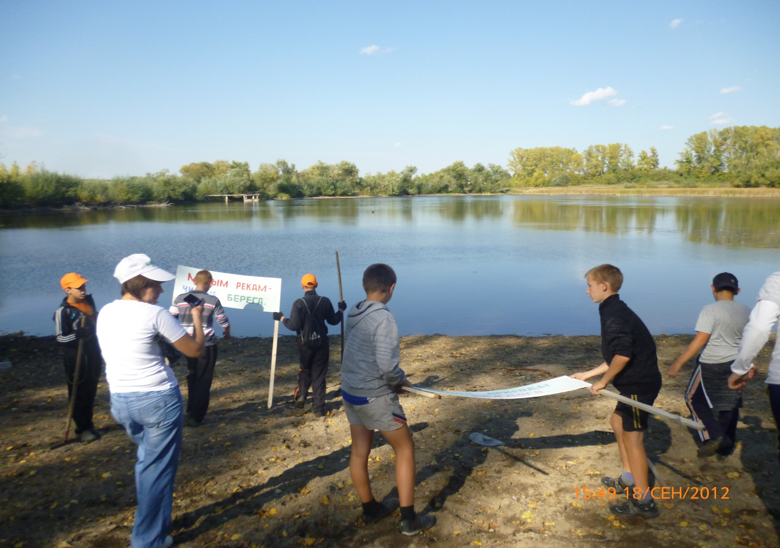

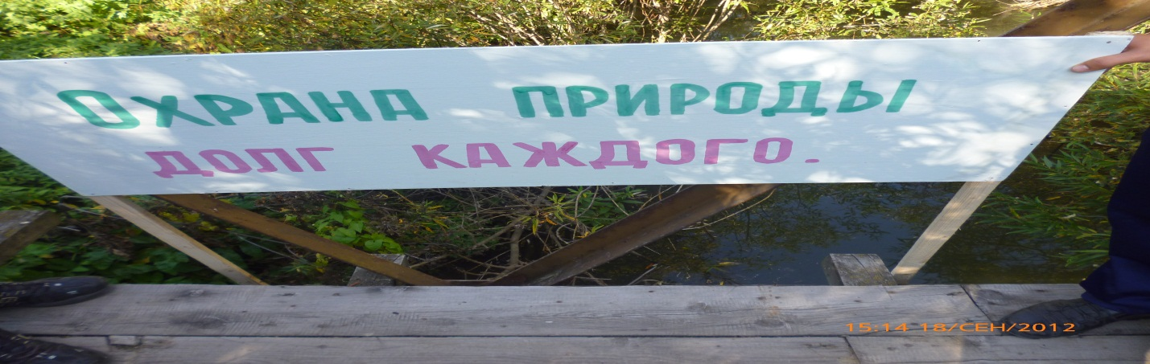

Slide 13




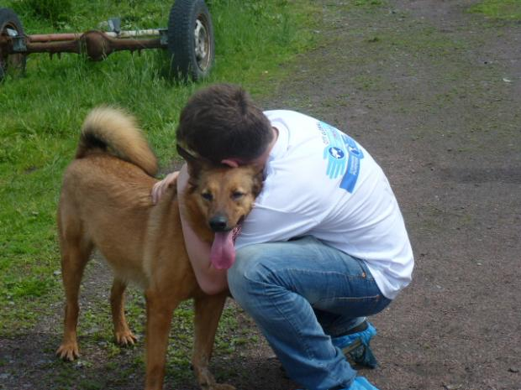
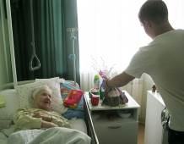
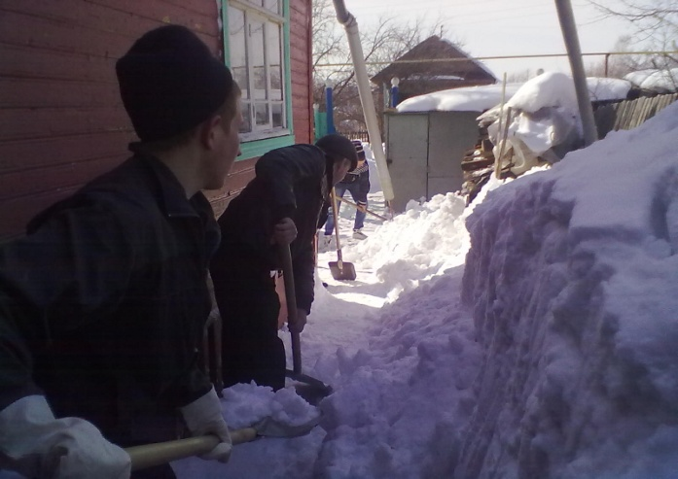
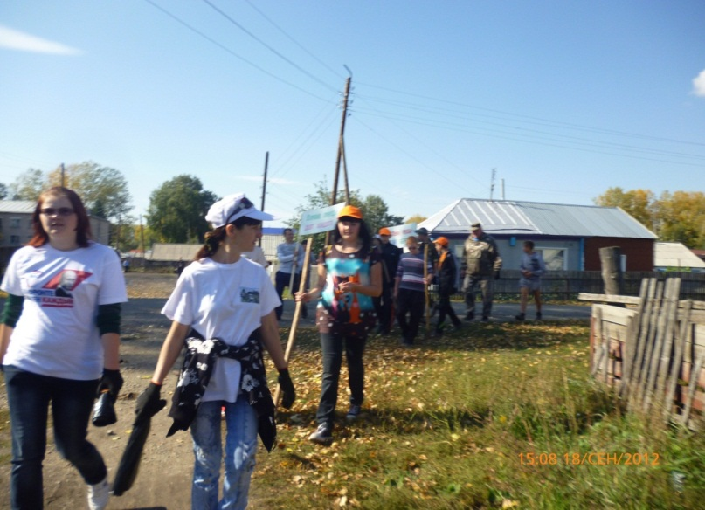
«Сделай мир чище своими руками»
добр
С мечтой по жизни шагать,
делами Землю украшать!»
ые
дела
Держим души в чистоте, и планету тоже

Slide 14
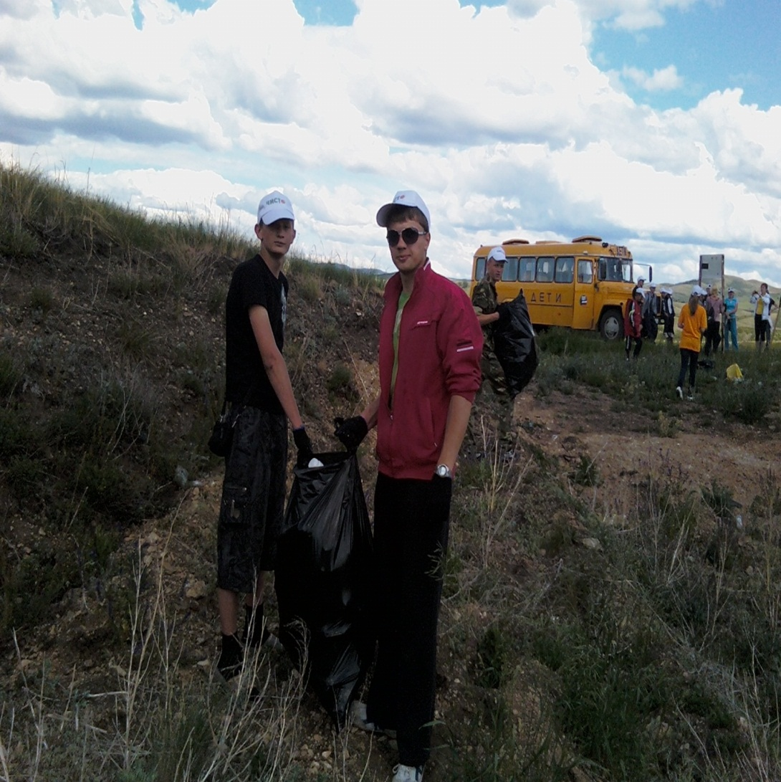
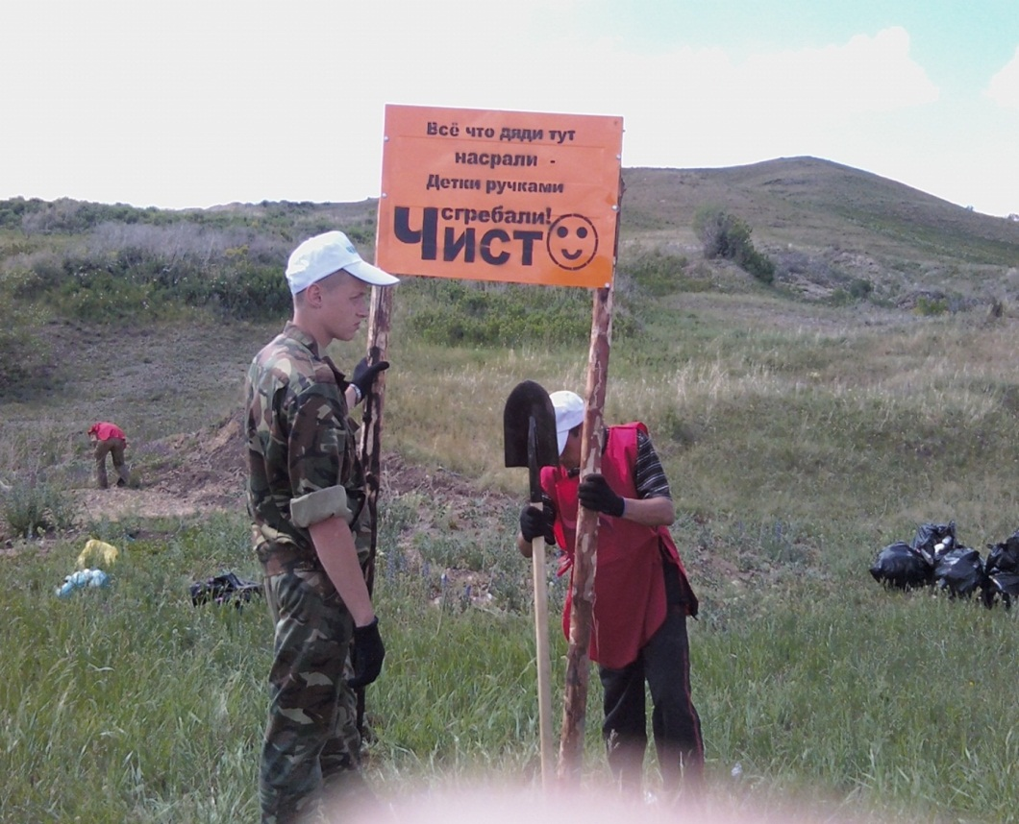
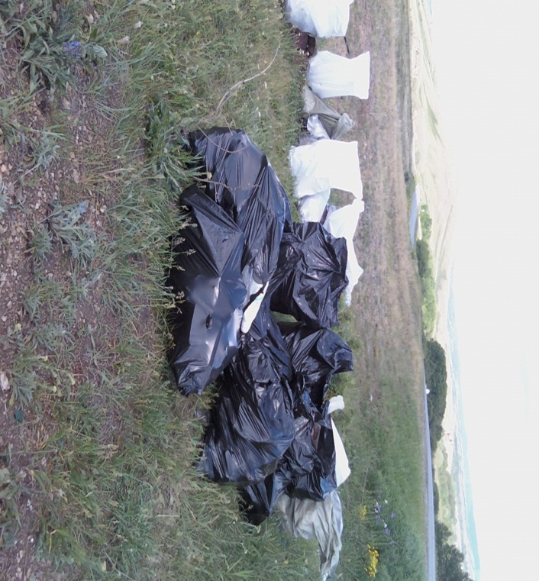
«Чист»
В акции приняли участие 234 человека
из 9 волонтерских объединенийшкол
Змеиногорского района

Slide 15
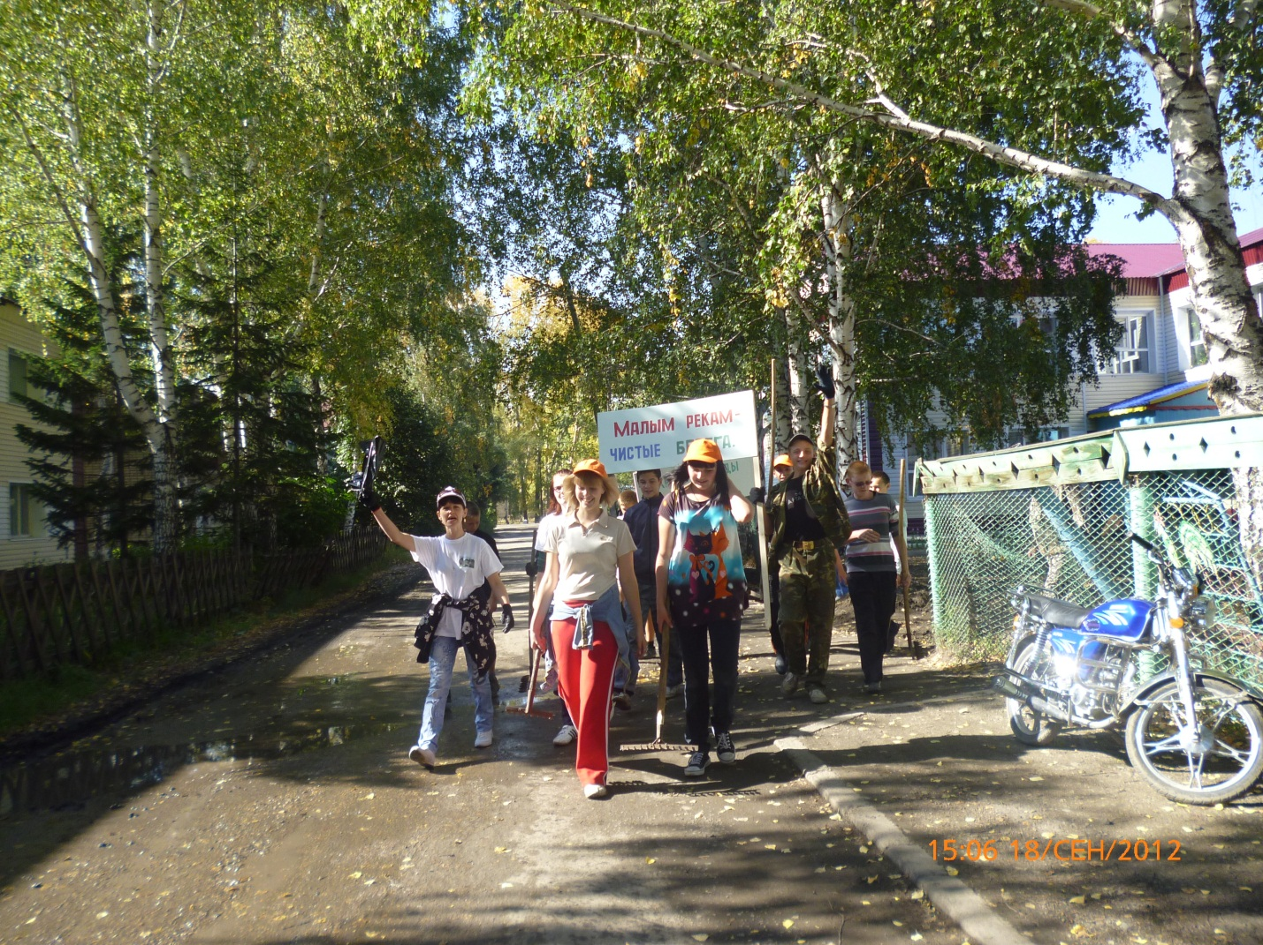


Экологическая акция
«Мусора. Больше. Нет.»
в рамках проекта «Эко.Десант»

Slide 16
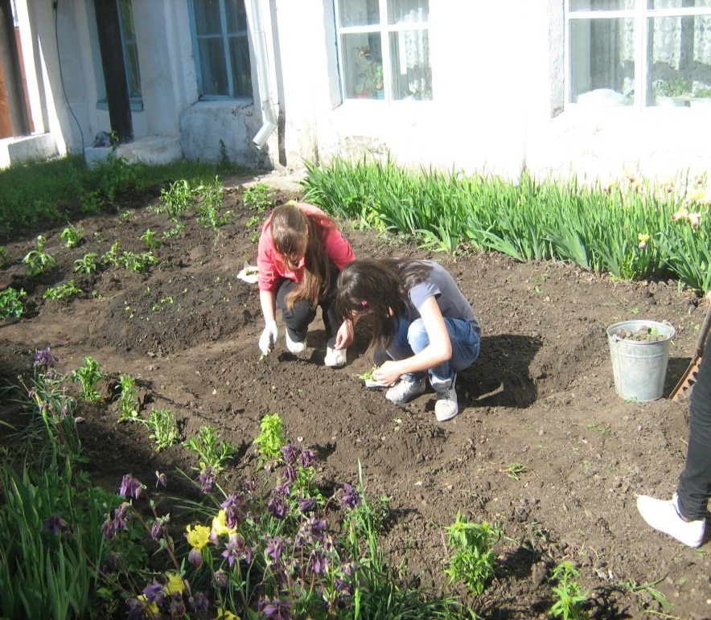









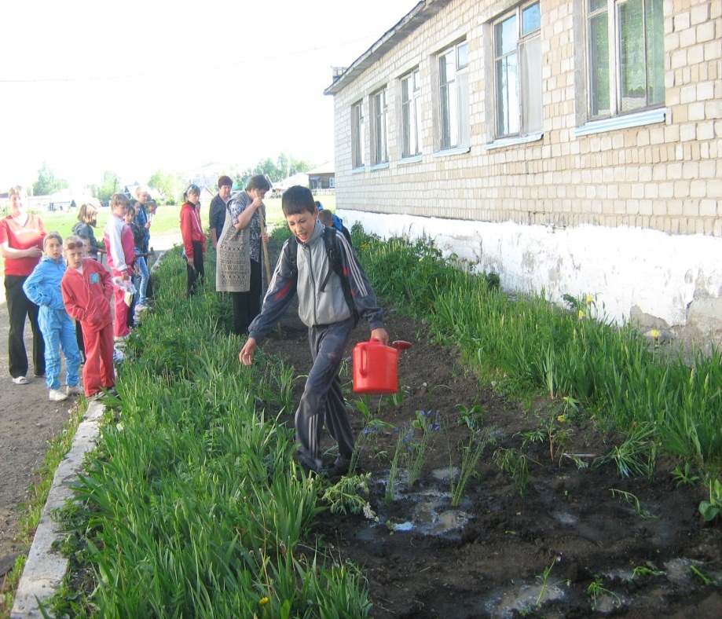
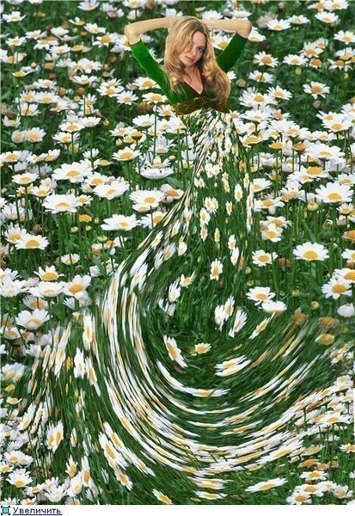

клумба
СОЦИАЛЬНЫЙ ПРОЕКТ

Slide 17

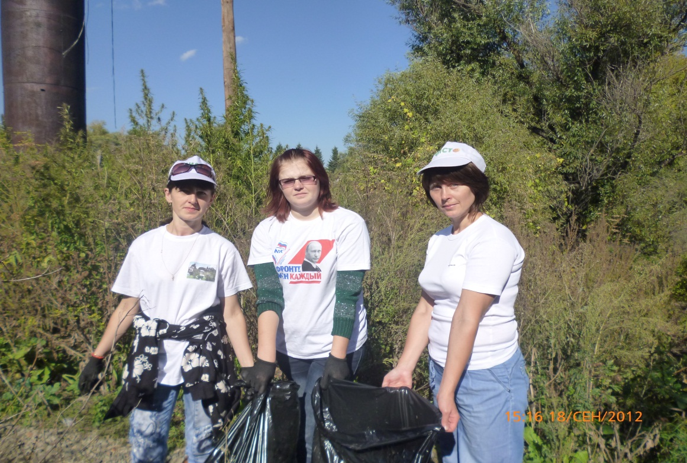
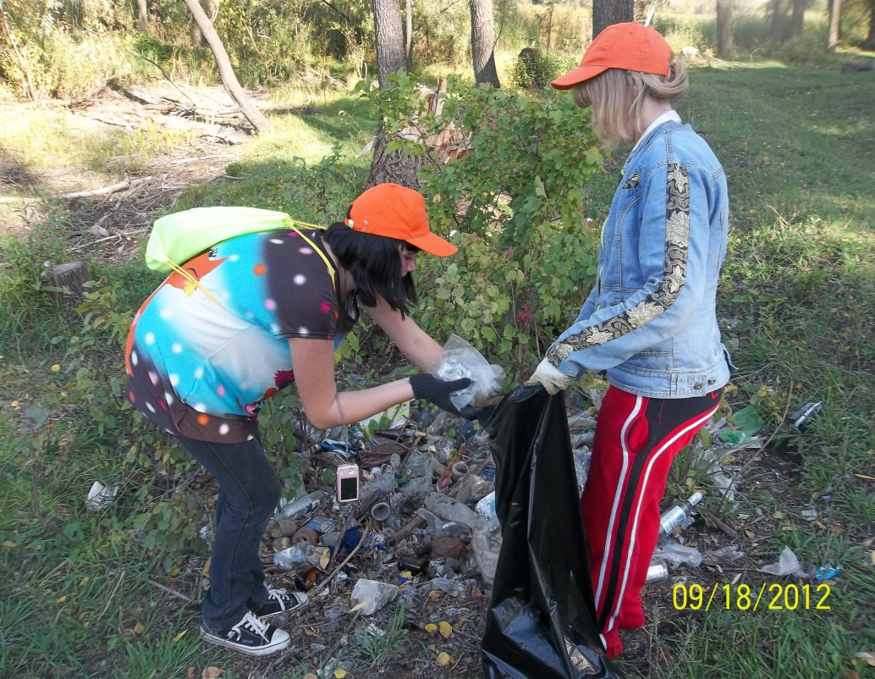

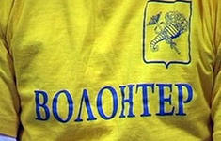

«Добрая воля»

Slide 18


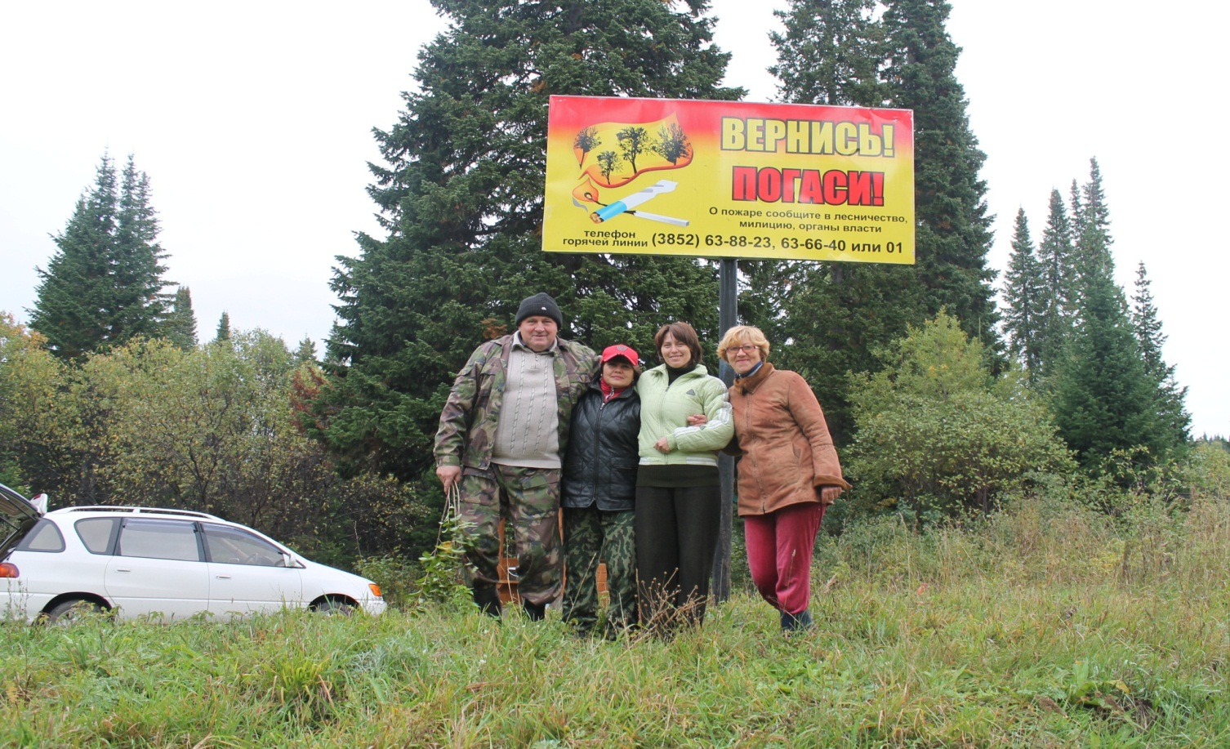
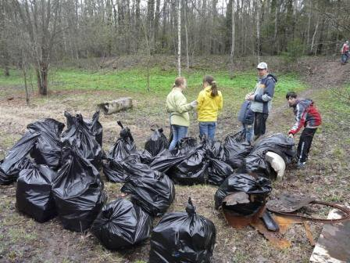
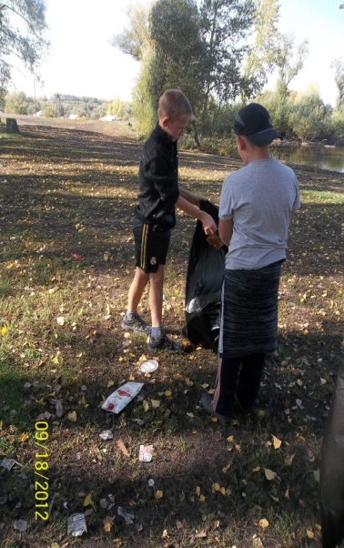
МБОУДОД ДЮЦ
Змеиногорский район
«Добрая воля»

Slide 19
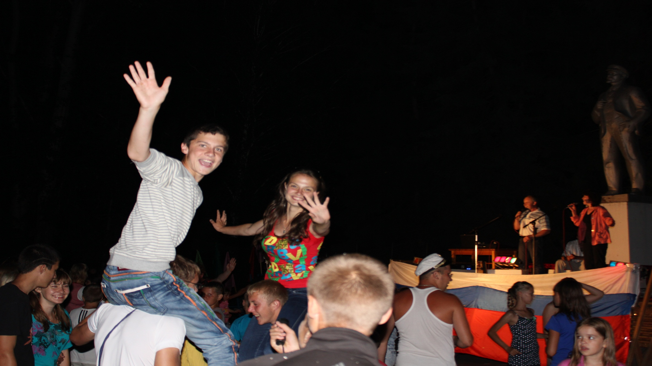
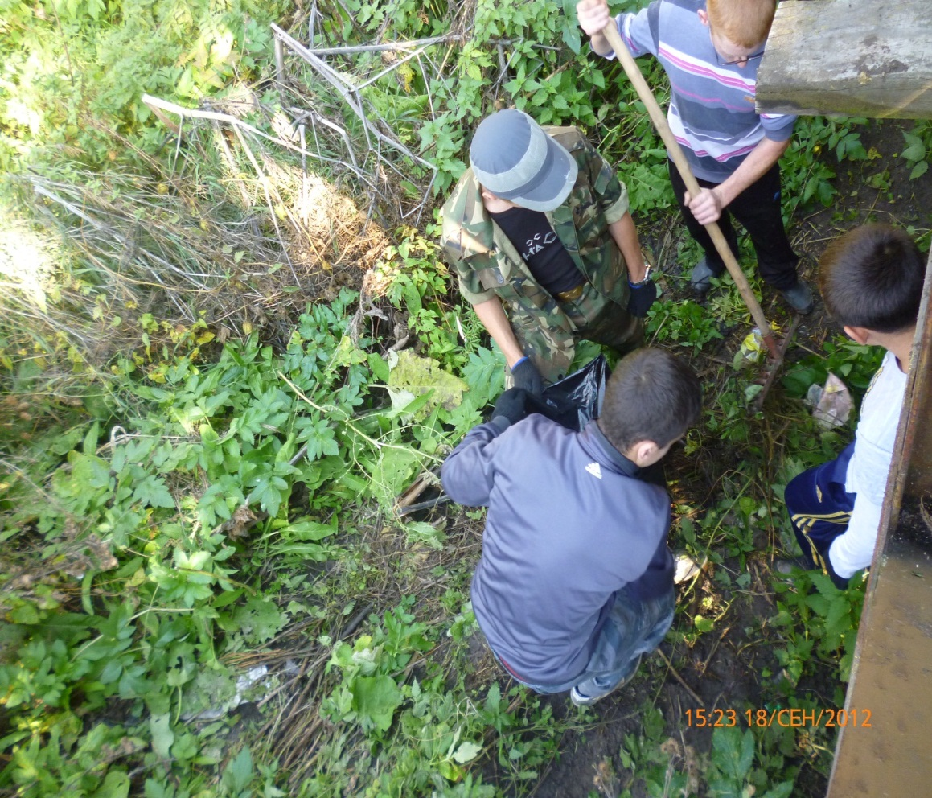
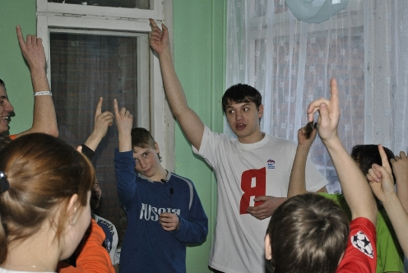

Волонтер
Знаю
Помогу
Я

Slide 20
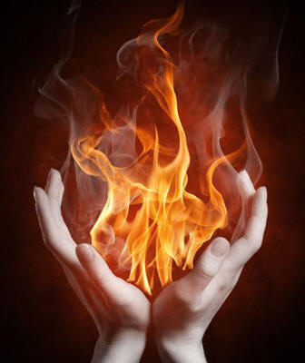
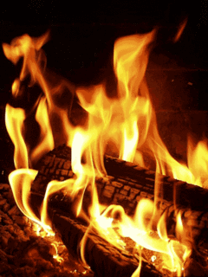
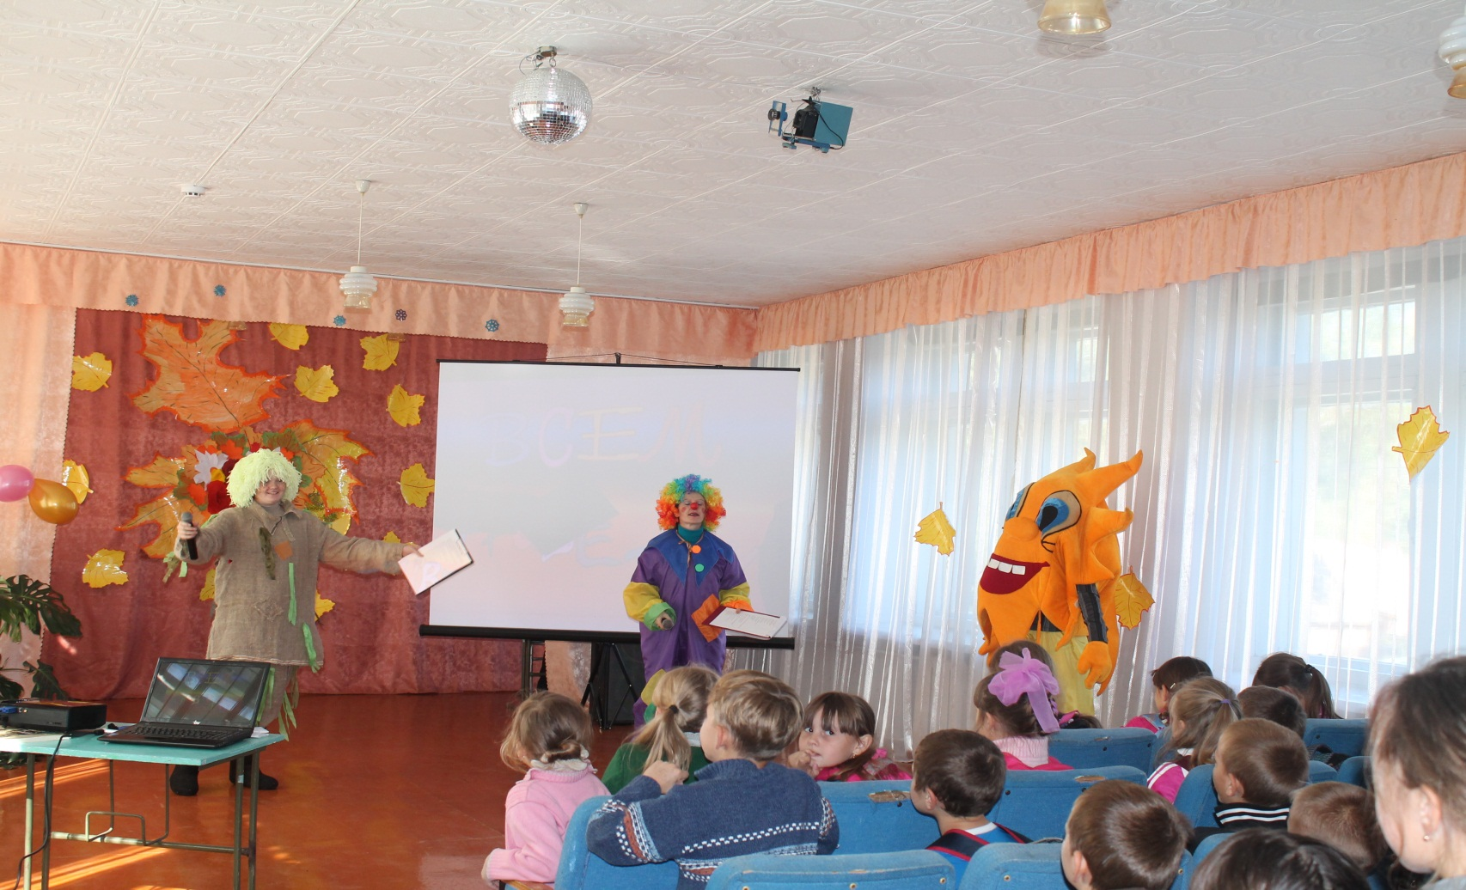



«Согрей детское
сердечко»
Волонтеры-детям
Клуб «Добрая воля»

Slide 21

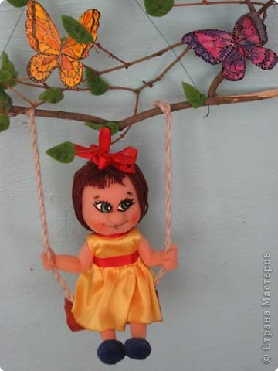
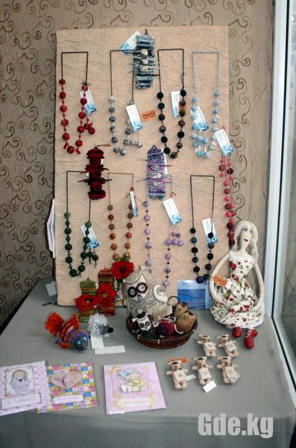

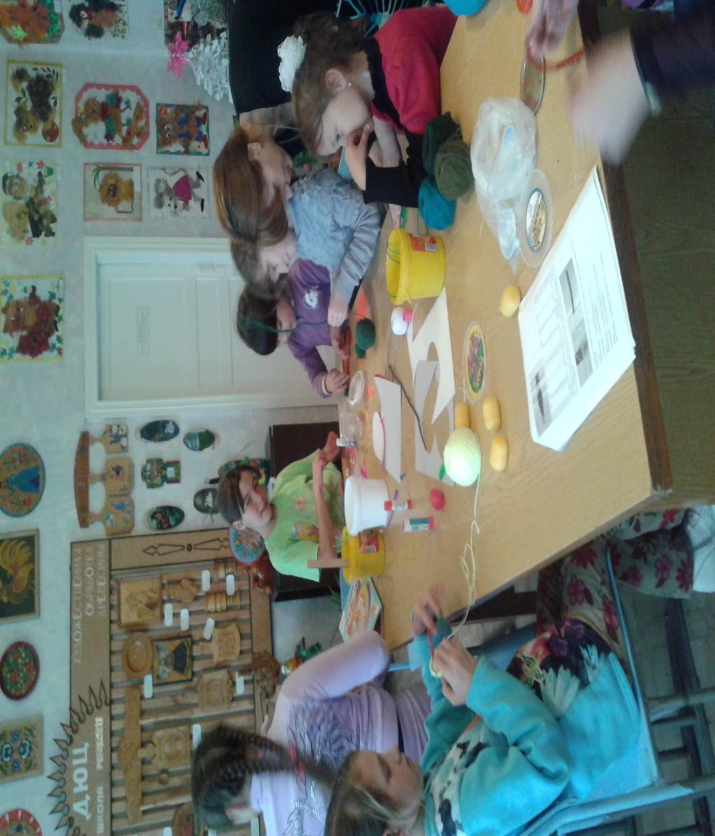
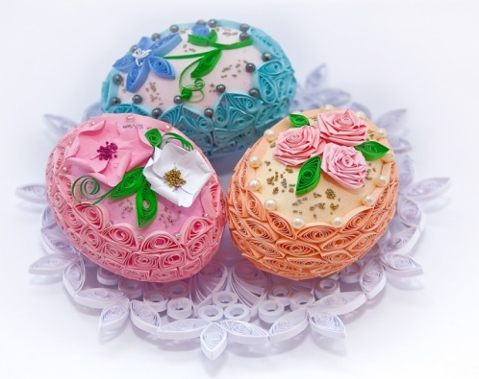
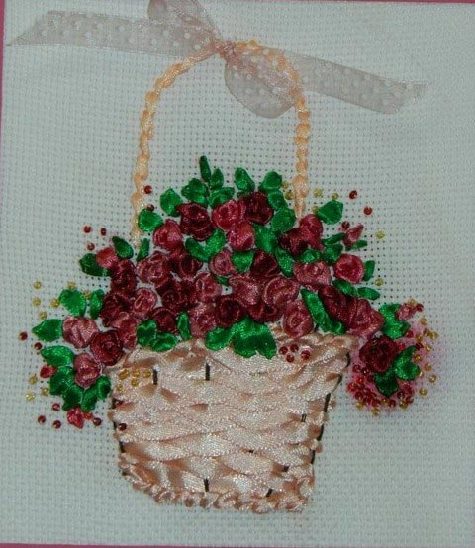

«Творим добро своими руками»
Результатом акции стала выставка
творческих работ

Slide 22

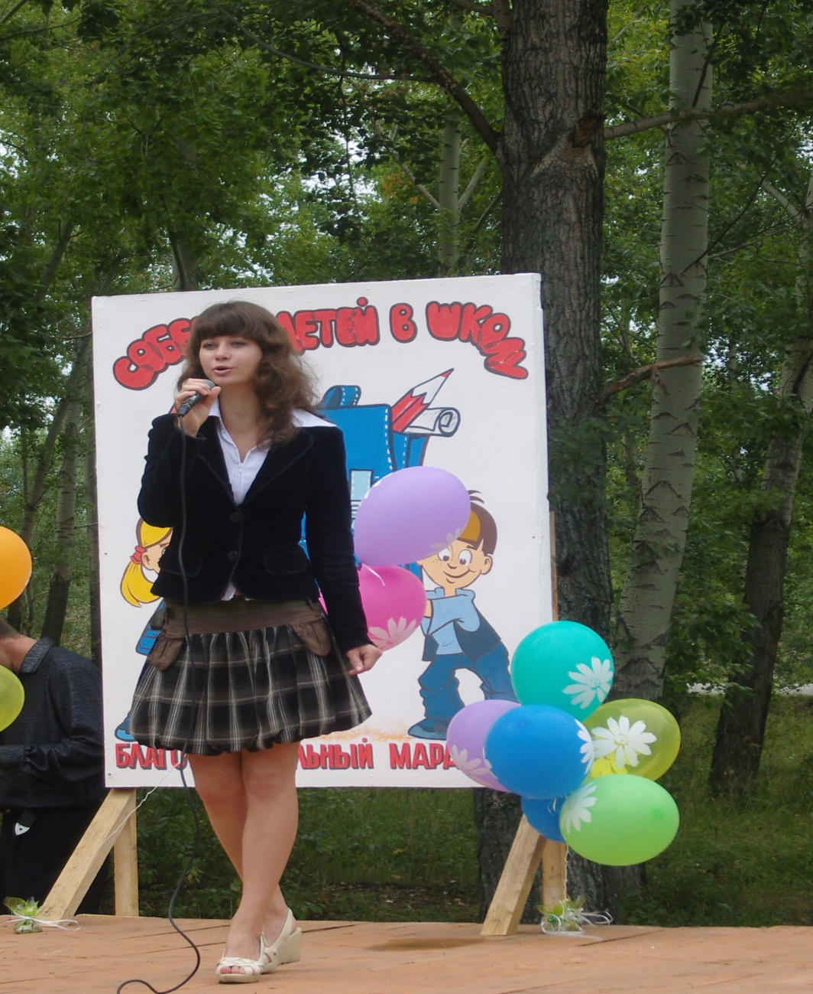
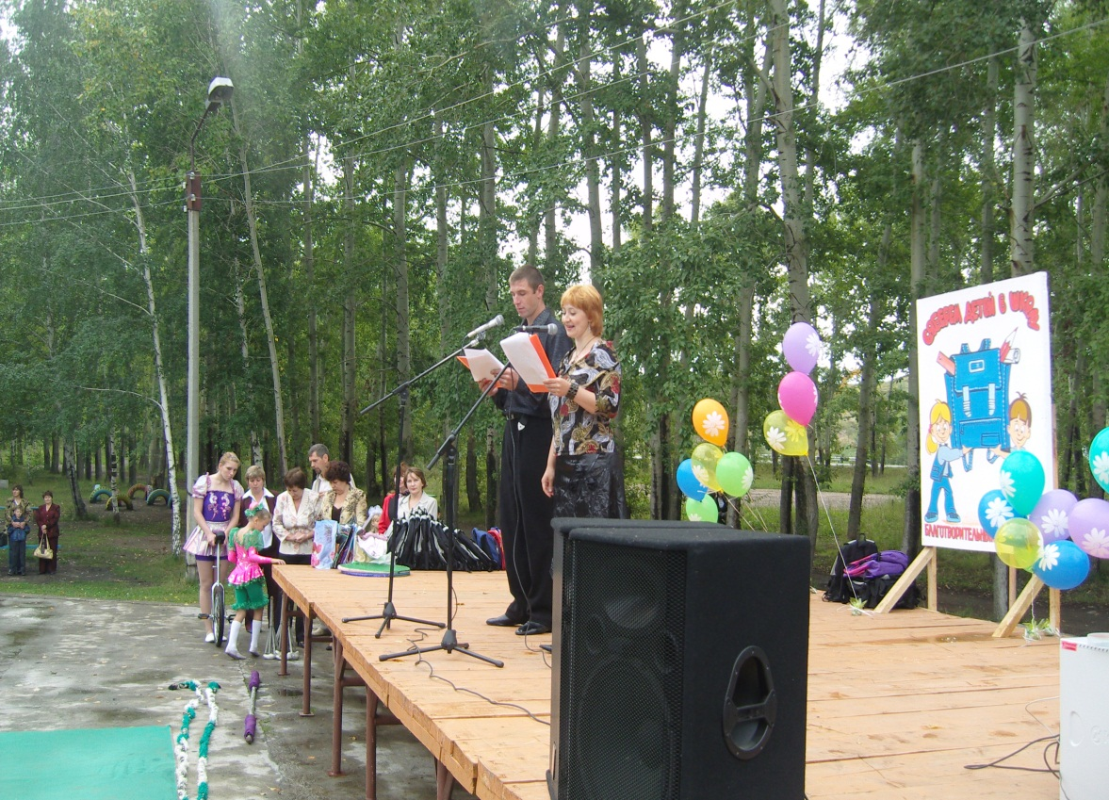
Благотворительный марафон
«Соберем детей в школу»
21 первокласснику были собраны и вручены портфели

Slide 23

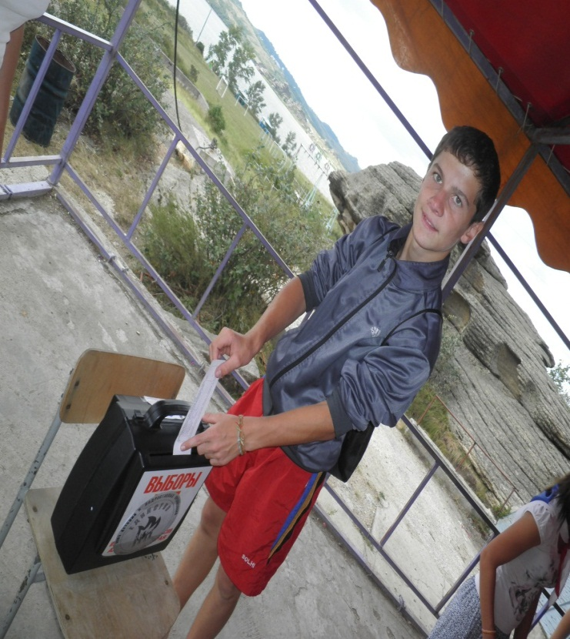
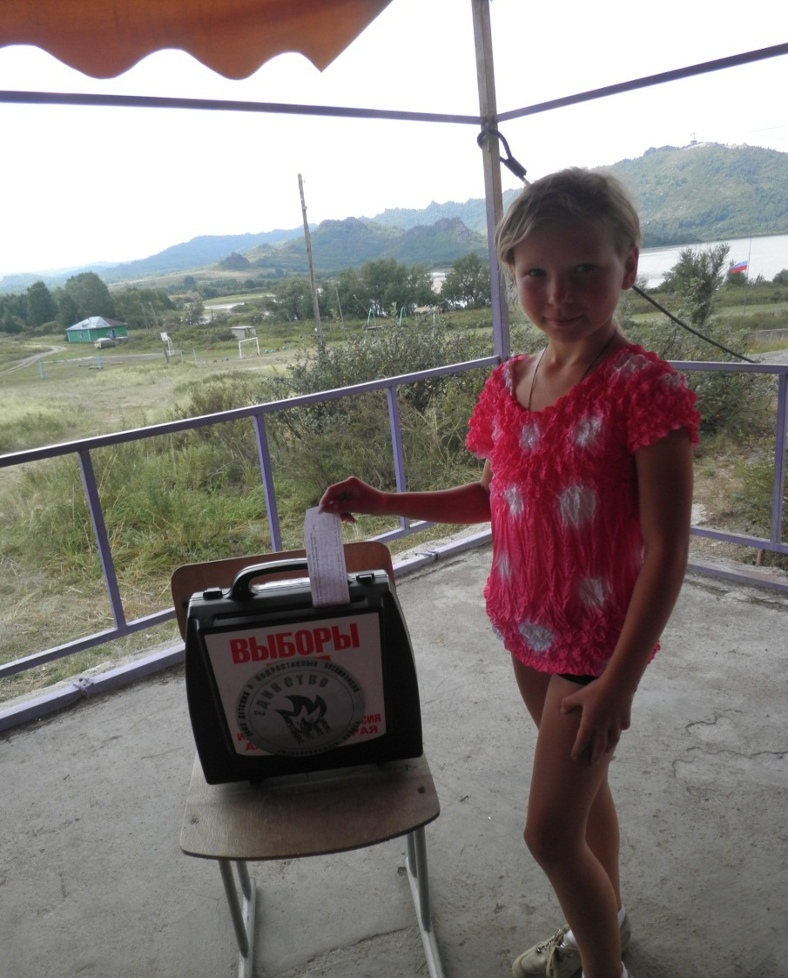
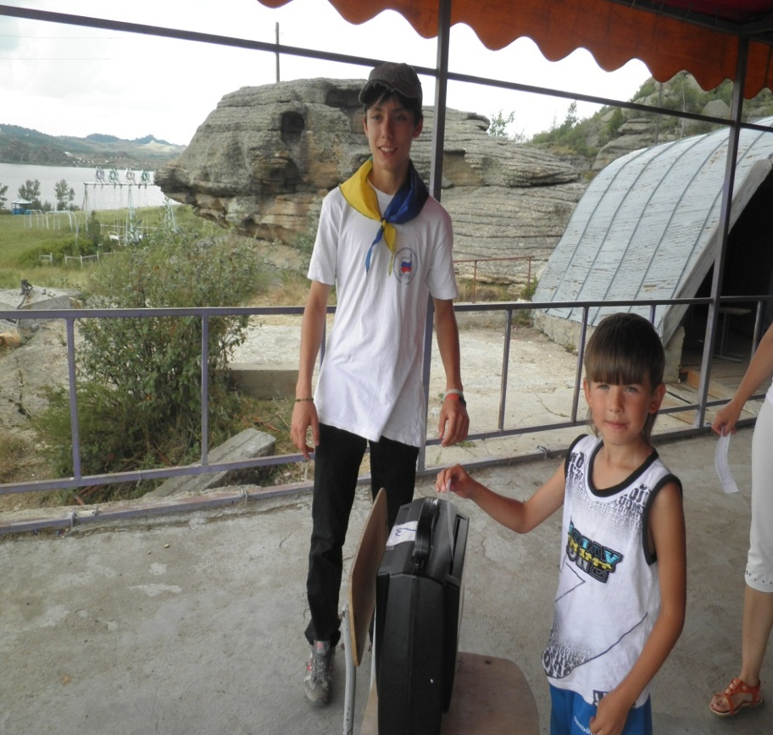



ДОБРОящики
Сбор средств для детей-сирот: распространение символа акции- желтую ленточку, за символическую плату. Опустить деньги в установленные ДОБРОящики
Полученные средства пошли на закупку детского питания, памперсов, детской одежды

Slide 24


Акция «ДОБРО деятель»
Организация и проведение концертной программы для детей групп социального риска

Slide 25


Slide 26

След
Добрых
Дел

Slide 27


«Волонтер в действии»

Slide 28





В первую пятницу октября Всемирного дня улыбки
ежегодно проходит акция « УЛЫБНИСЬ!»

Slide 29


Slide 30



«Я помню! Я горжусь!»

Slide 31

Майская акция
«Обелиск»

Slide 32


«Ветеран живет рядом»
Волонтерами оказана помощь 27 ветеранам войны и труда, вдовам погибших ветеранов, одиноким пожилым людям, людям с ограниченными физическими
возможностями

Slide 33



«Георгиевская ленточка»
Волонтеры раздали более тысячи
Георгеевских ленточек

Slide 34



«Протяни руку помощи»

Slide 35


«Бессмертный полк Алтая»

Slide 36

Районный конкурс волонтеров
«Вместе мы едины, сильны, непобедимы!»
Социальное проектирование

Slide 37



Стань волонтером проекта
«ДОКТОР КЛОУН»
Помочь детям, находящимся в больницах, справиться с болью, страхом, различными негативными эмоциями, подарить им ощущение нормального детства

Slide 38







Что-то большее.
Милосердие. RU

Slide 39




По традиции, силами волонтеров оказывается помощь одиноко проживающим пожилым людям

Slide 40








Акция «Фонтан».
Была убрана территория от мусора и веток, очищен водоём, отремонтированы перила и лавочки, побелены дорожки и скамейки, установлены перила.
СПК к-з «Шумакова» помогли вывезти мусор.

Slide 41



«Тайный друг»
единовременная помощь другу –
бабушке, дедушке

Slide 42






Slide 43



Акция добрых дел
«Доброта вокруг нас»

Slide 44









«Не у каждого должна быть собака,
Но у каждой собаке должен быть дом!»

Slide 45

Мы за здоровый образ жизни!
Мы за светлый 21 век!

Slide 46




День «открытых дверей»
Волонтерских формирований
Общее, что нас объединяет - это добровольность

Slide 47


Slide 48

Акция «Осторожно! СПИД!».
1декабря День борьбы со СПИДом
,
Волонтеры раздали буклеты и «красные тюльпаны надежды» в надежде, что бездушным людям, с неприязненным отношением к ВИЧ инфицированным будут противостоять горячие сердца живых людей, способных общаться, работать, жить, радоваться жизни с живущими рядом с нами.

Slide 49


«Дорогами добрых дел»
Помочь первоклассникам в адаптации к школьной жизни (игры, развлечения на переменах)

Slide 50





«Елка желаний»

Slide 51


Благотворительная ярмарка
«Делать добро вместе!»
Сбор средств на проведение волонтерских мероприятий

Slide 52

Встреча с депутатом Змеиногорского городского совета депутатов
Яловцевым С.Г.
Каждое событие, происходящее в клубе волонтеров,
может послужить сюжетом какого-либо мероприятия,
акции и т.д.

Slide 53



«Мы выбираем будущее.
Мы за здоровый образ жизни!»

Slide 54



«Папа, мама,я- волонтерская семья»

Slide 55


Slide 56



Районный семинар для волонтерского актива

Slide 57




«Полотно ПОБЕДЫ»

Slide 58



Проект «Последний поход Ермака»
Торжественное открытие памятка
Установление памятника Ермаку на береговой природной возвышенности исторического пруда в городе Змеиногорске

Slide 59


«Воспитание добротой»
Торжественное вручение волонтерских книжек
В числе живущих на Земле и мы
За степень доброты и зла в ответе.
И мы хотим, мы можем, мы должны
Создать свою счастливую планету

Slide 60


Победитель краевого конкурса
«Волонтер-2013года»

Slide 61


Если сердце твое, горит ,как костер,
Значит ты доброволец, ты ВОЛОНТЕР!
Будущее за НАМИ,
За современной молодежью,
Которая НЕ БОИТСЯ
Серьезных дел и ответственности!!!
Если не мы, то кто?

Slide 62


Наша цель
общий успех

Slide 63


